Slide 1
香港浸会大学交流访学团分享会
新闻专业2016级 王悦月

Slide 2
目录
感浸大学风
悟讲座分享
赏香港风情

Slide 3
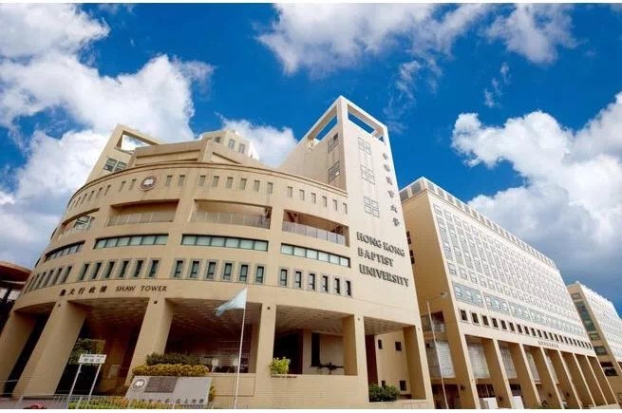
香港浸会大学
香港浸会大学是一所由香港特区政府全面资助的八所公立研究型综合大学之一，为京港大学联盟成员，获教育部列入国家重点高校名单。浸大一直秉承『全人教育』的办学理念，除教授学生专业知识与技能，更注重培育学生在思维、品德、文化、体能各方面均衡发展。香港浸会大学2011年获著名新闻网站Asian Correspondent列为国际学生首选亚太区二十五家大学之一。传理学院为亚洲学生首选的全球十大顶尖新闻学府。

Slide 4
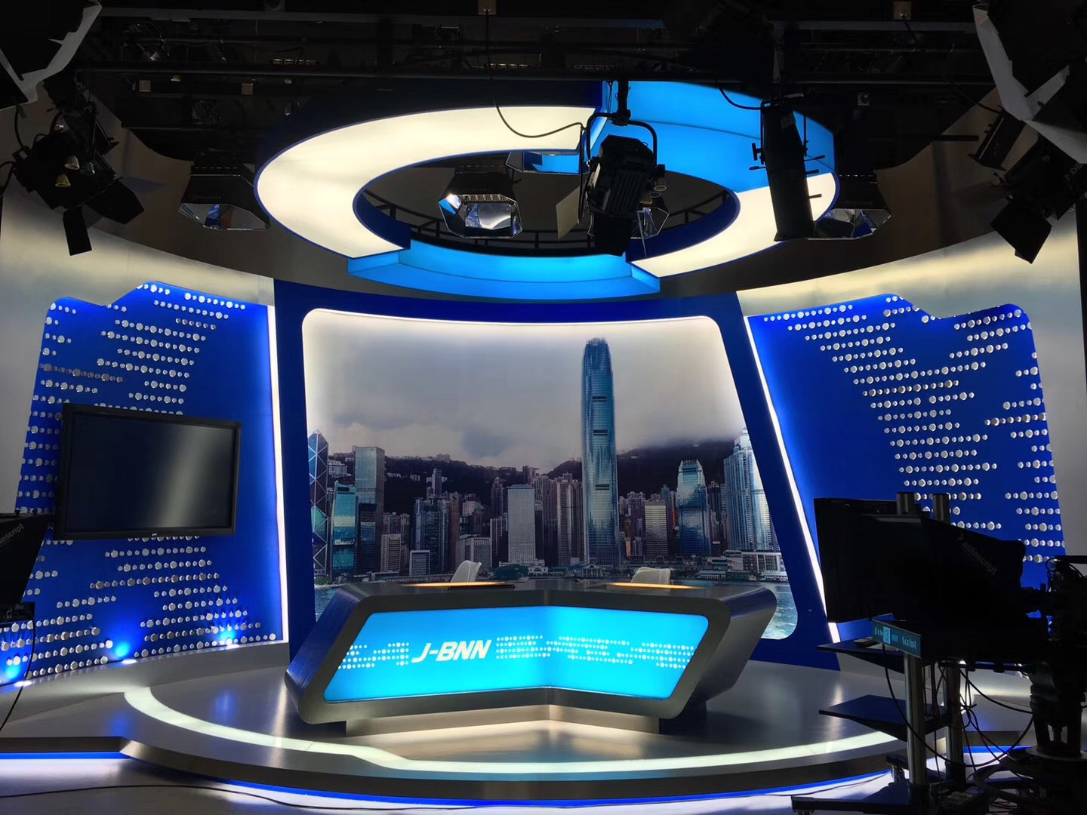
教学资源＆设备
设备：广电看了想哭泣
老师：全明星阵容
活动：高层次的国际学术交流活动

Slide 5
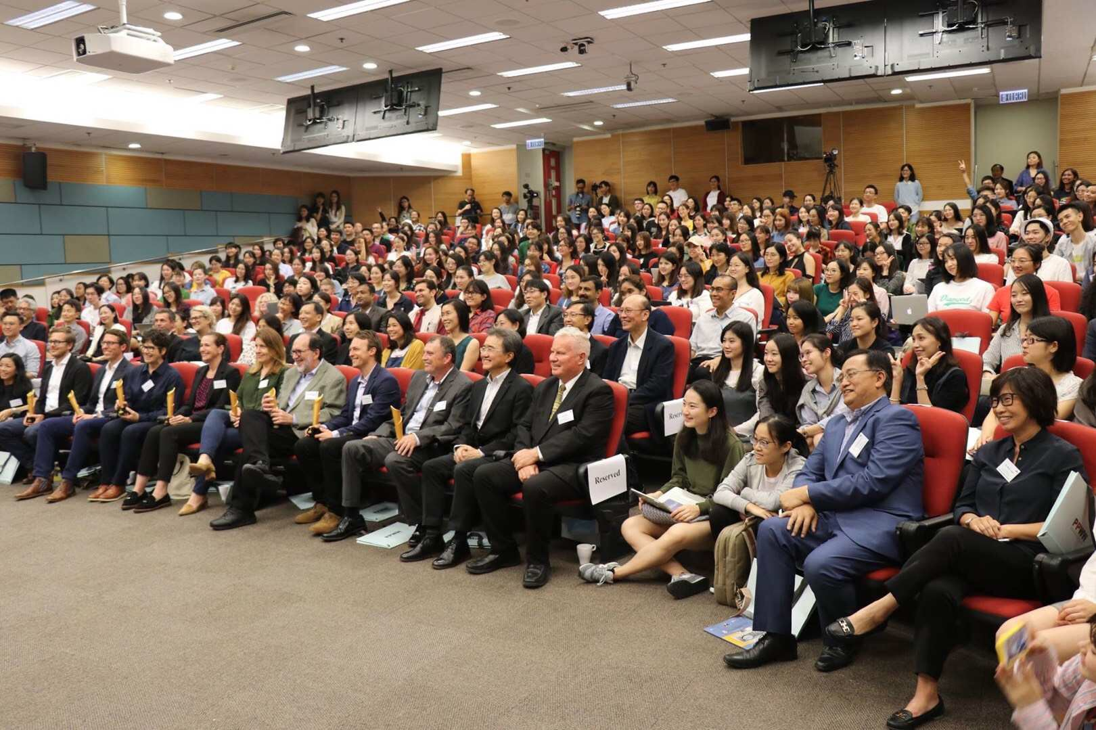
学生＆学风
“笃信”：忠实地信仰
“力行”：努力地实行
富有人文气息

Slide 6
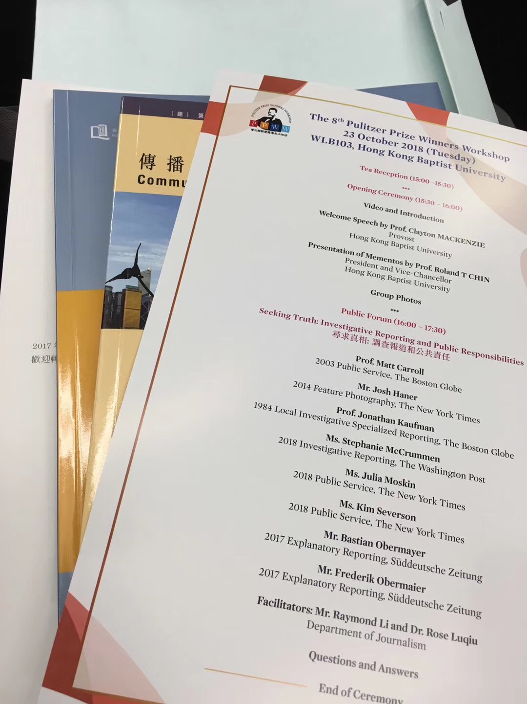
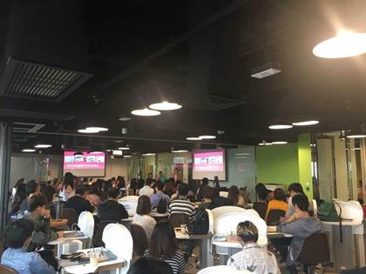
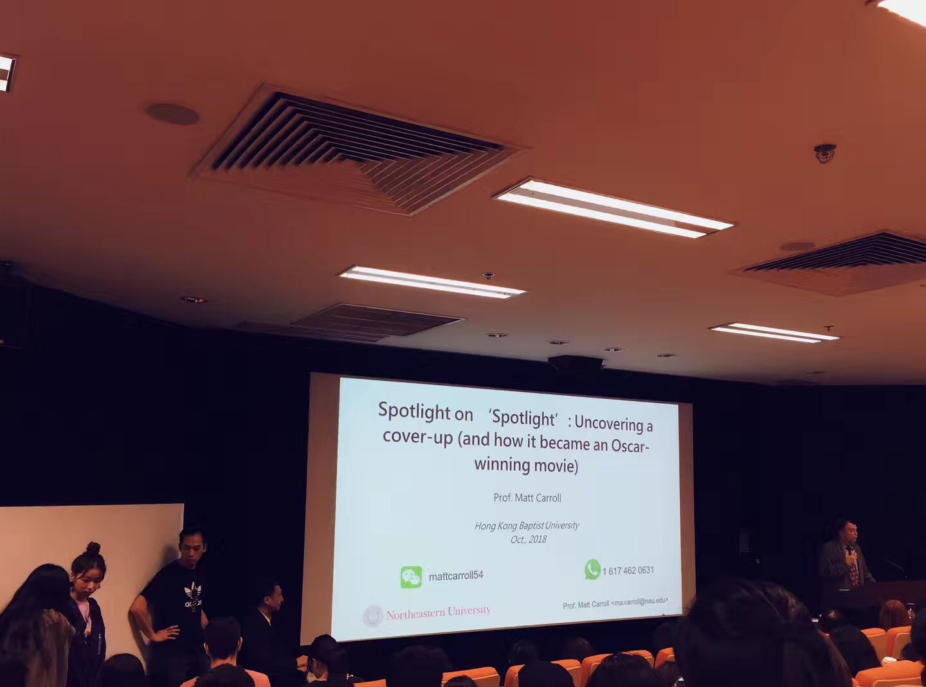
讲座分享
浸会大学传理学院院长黄煜教授和高级讲师李文老师
香港浸会大学传理学院第8届“普利策新闻奖得主”工作坊
“每一个学生都需要与当下时代的发展和变化深度链接，只有辨识到用户需要什么，才能让新闻在这个时代立足。”
本届工作坊的主题为：“寻求真相：调查报道和公共责任”。
乔纳森·考夫曼教授
茱莉亚•莫斯金和吉姆•西弗森
“记者需要获得社会的承认与尊重，因此记者应当严守职业规范。”
通过具体的例证为听众讲述了人性化采访的艺术

Slide 7
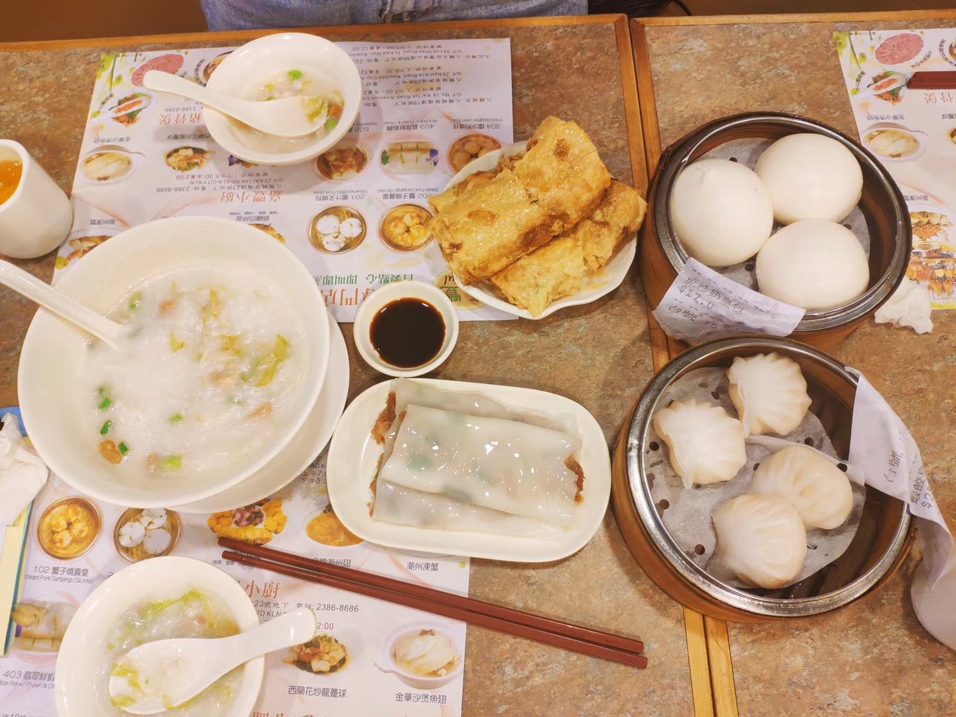
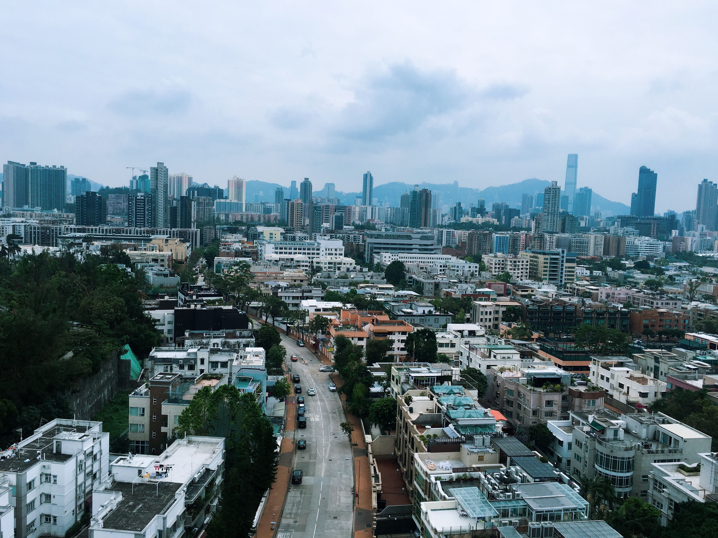
香港风情

Slide 8
添加标题
01
02
相信follow your heart是一切生產力的來源
添加标题
03
添加标题

Slide 9
THANKYOU

